Slide 1
MODELOS E INDICADORES QLIKVIEW 2012
DICIEMBRE 2012

Slide 2
IMPLEMENTACION DE INDICADORES 2012 ADP
Provisión de Cargos de I y II Nivel Jerárquico. (1c CG)
Estado de Concursos de I y II Nivel Jerárquico. (1c CG)
Provisión de Cargos de III Nivel Jerárquico. (incluye cargos No SADP) (2c CG)
Estados de Convenios de Desempeño II Nivel Jerárquico. (3c CG)
2

Slide 3
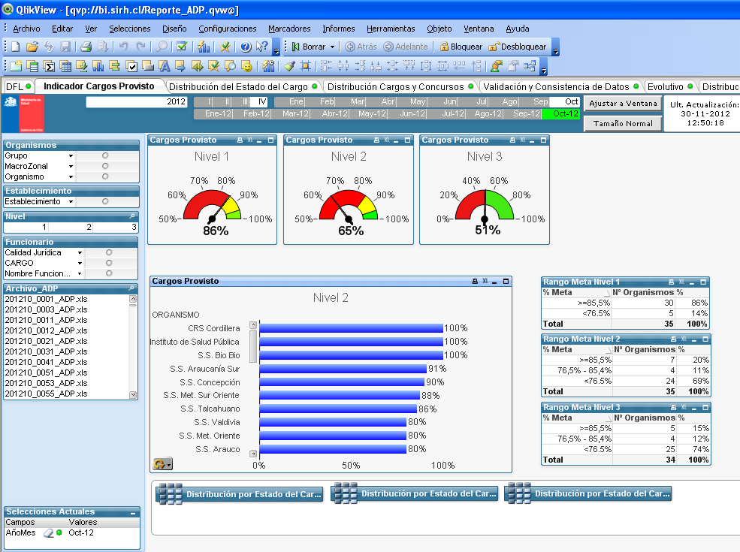
IMPLEMENTACION DE INDICADORES 2012 ADP
3

Slide 4
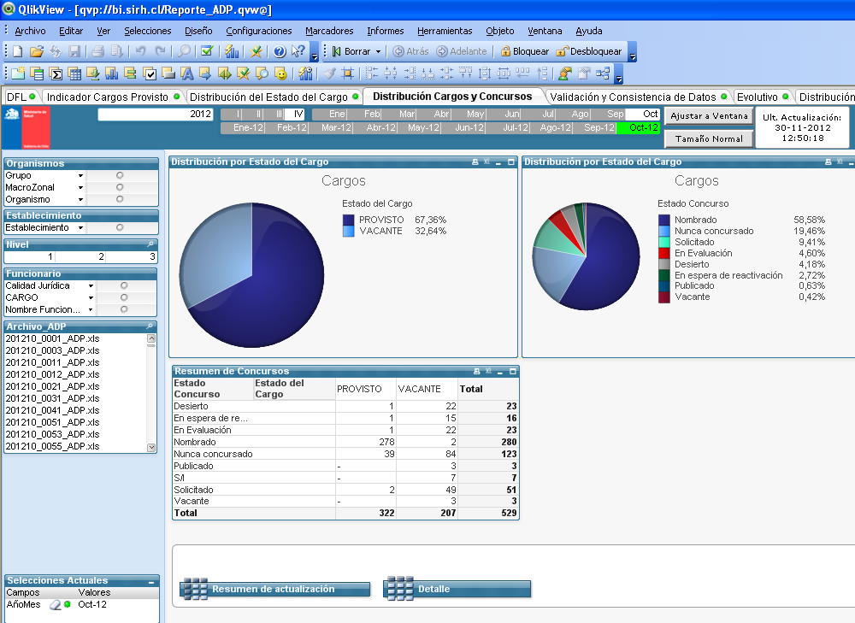
IMPLEMENTACION DE INDICADORES 2012 ADP
4

Slide 5
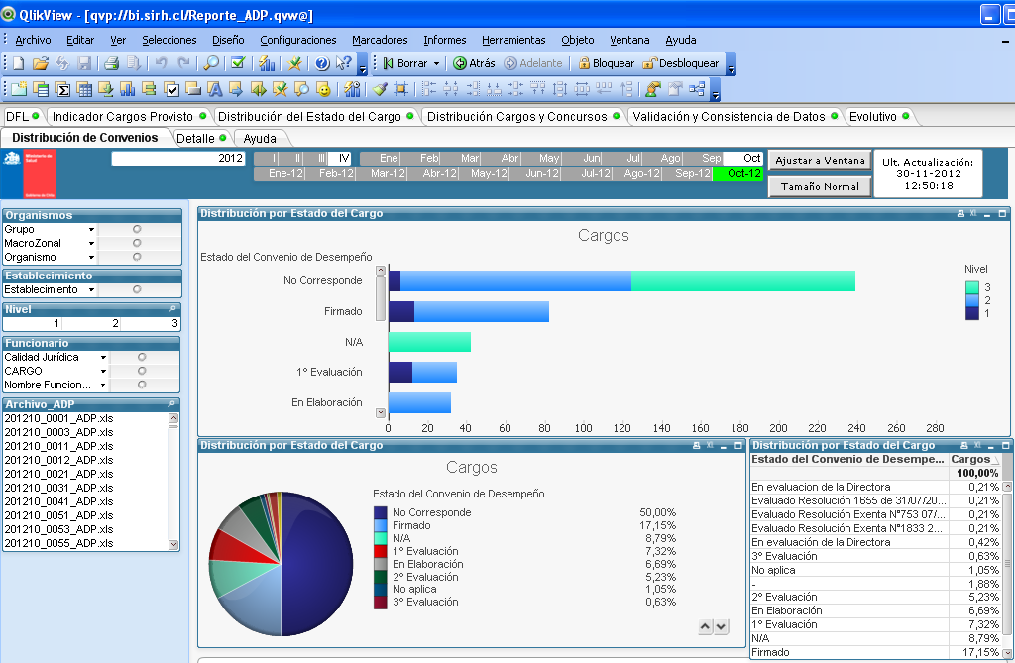
IMPLEMENTACION DE INDICADORES 2012 ADP
5

Slide 6
IMPLEMENTACION DE INDICADORES 2012 DOTACION
Provisión de Cargos afecta de la planta afecta a la ley 18834. (1c CG)
Provisión de Cargos de la planta afecta a las Leyes Médicas. (2c CG)
N° de Cargos de Expansión Provistos por Programa. (2c CG)
6

Slide 7
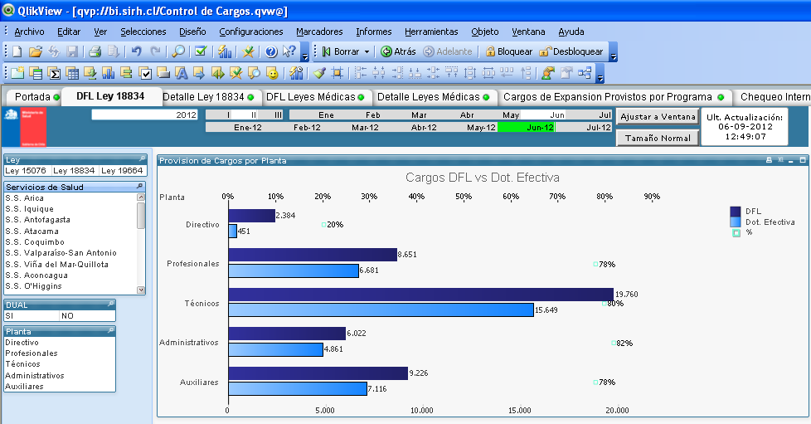
IMPLEMENTACION DE INDICADORES 2012 DOTACION
7

Slide 8
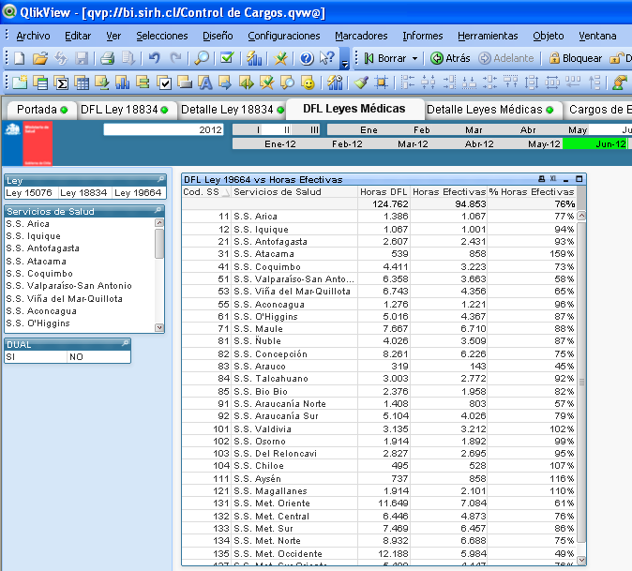
IMPLEMENTACION DE INDICADORES 2012 DOTACION
8

Slide 9
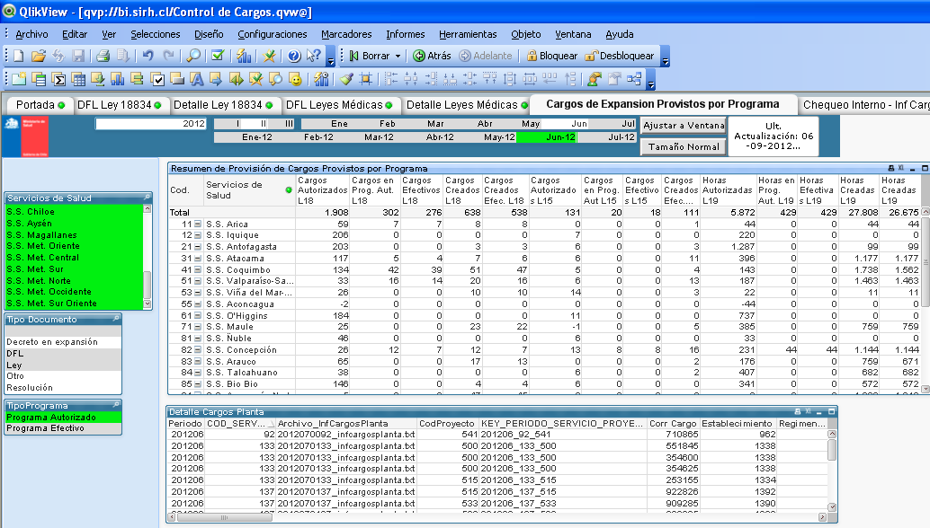
IMPLEMENTACION DE INDICADORES 2012 DOTACION
9

Slide 10
IMPLEMENTACION DE INDICADORES 2012 GASTO
Cupos por Partida Presupuestaria. (2c)
10

Slide 11
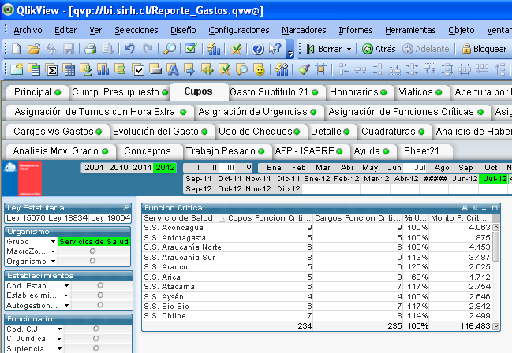
IMPLEMENTACION DE INDICADORES 2012 GASTO
11

Slide 12
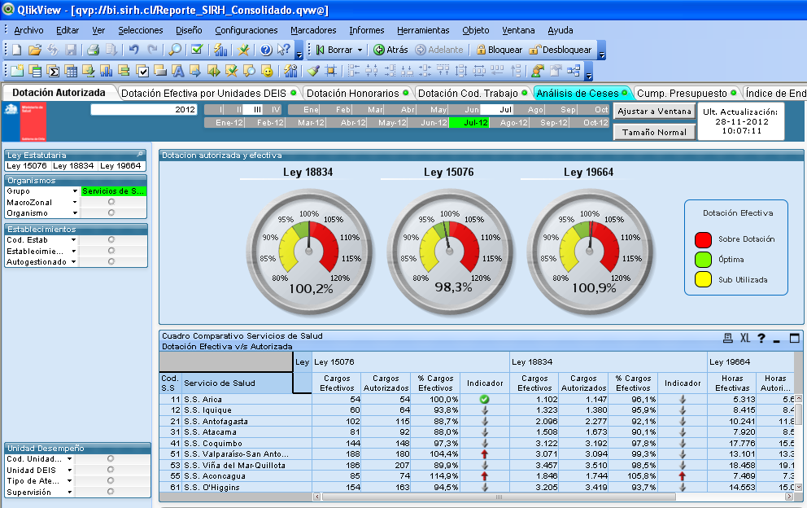
NUEVOS MODELOS MODELO DE RRHH CONSOLIDADO
12

Slide 13
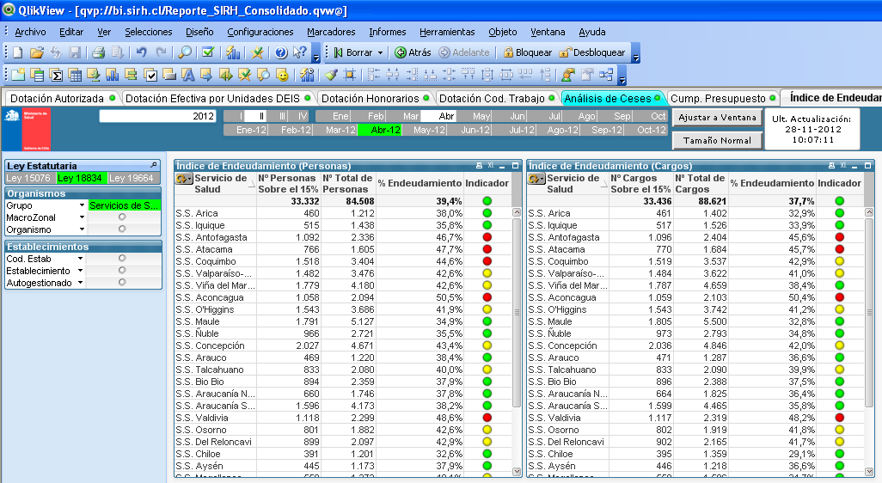
NUEVOS MODELOS MODELO DE RRHH CONSOLIDADO
13

Slide 14
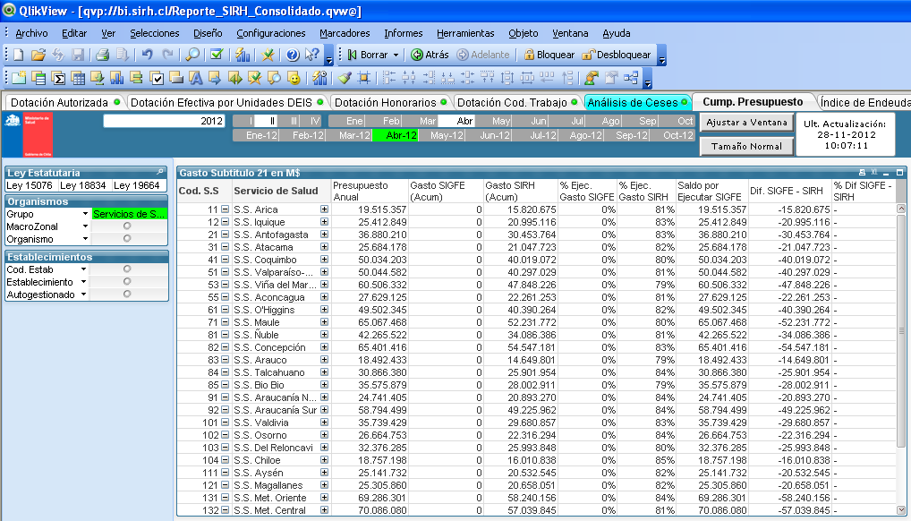
NUEVOS MODELOS MODELO DE RRHH CONSOLIDADO
14

Slide 15
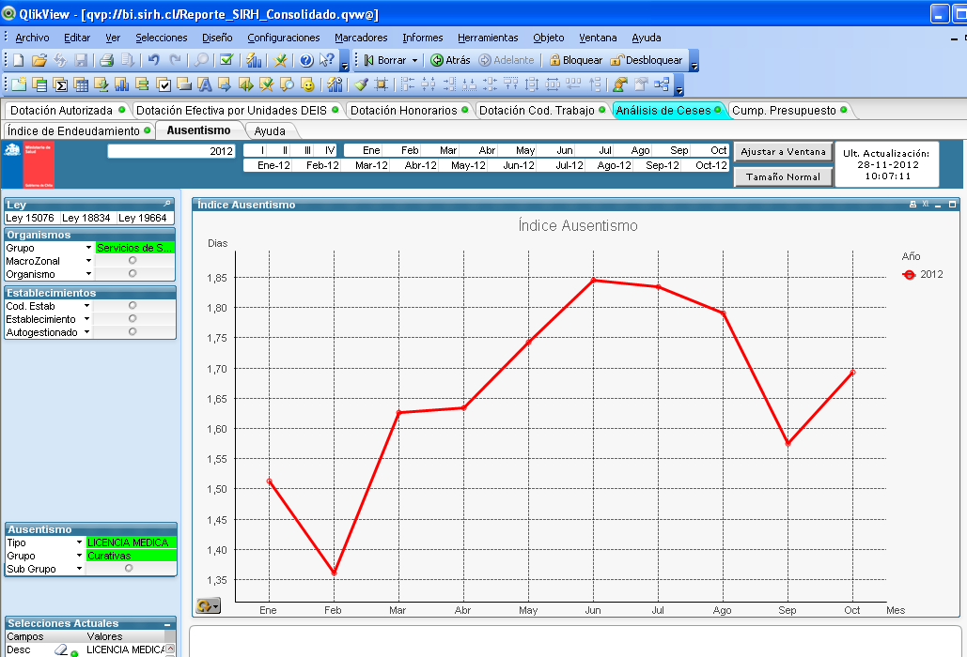
NUEVOS MODELOS MODELO DE RRHH CONSOLIDADO
15

Slide 16
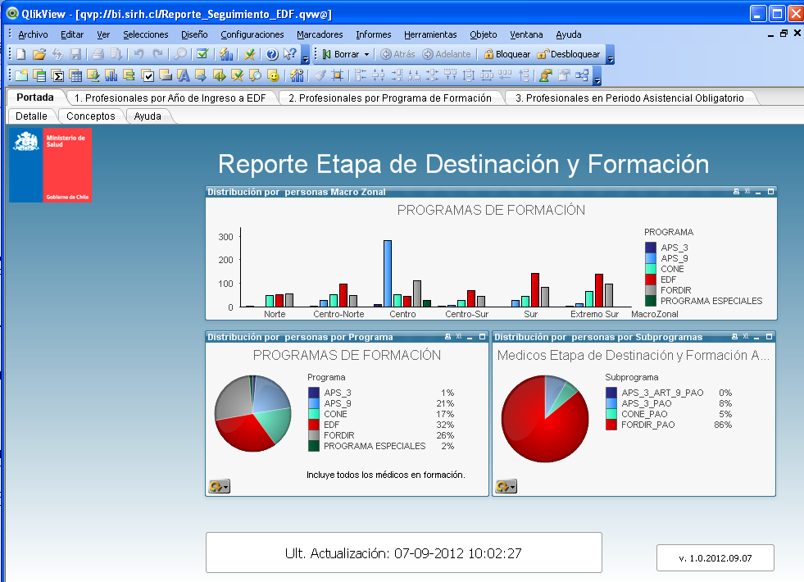
NUEVOS MODELOS MODELO SEGUIMIENTO EDF
16

Slide 17
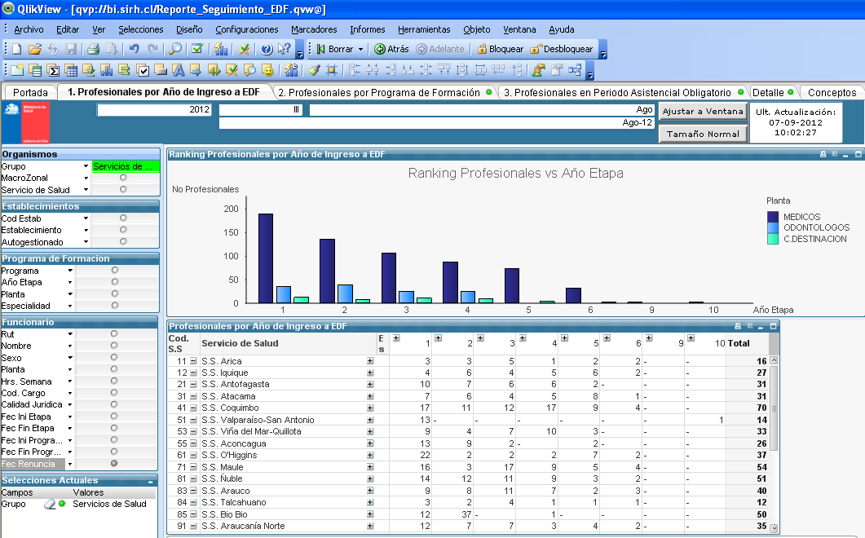
NUEVOS MODELOS MODELO SEGUIMIENTO EDF
17

Slide 18
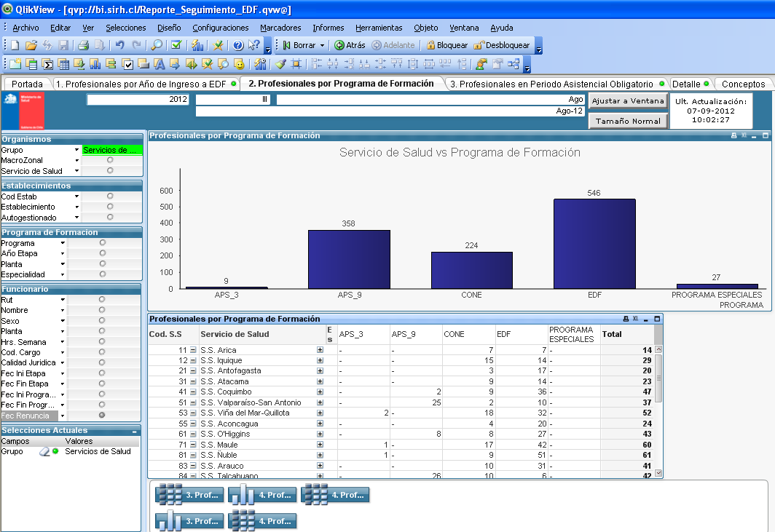
NUEVOS MODELOS MODELO SEGUIMIENTO EDF
18

Slide 19
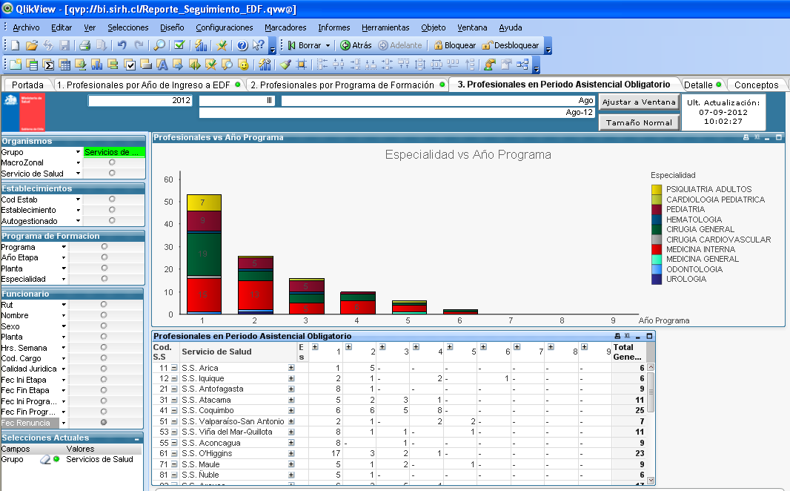
NUEVOS MODELOS MODELO SEGUIMIENTO EDF
19

Slide 20
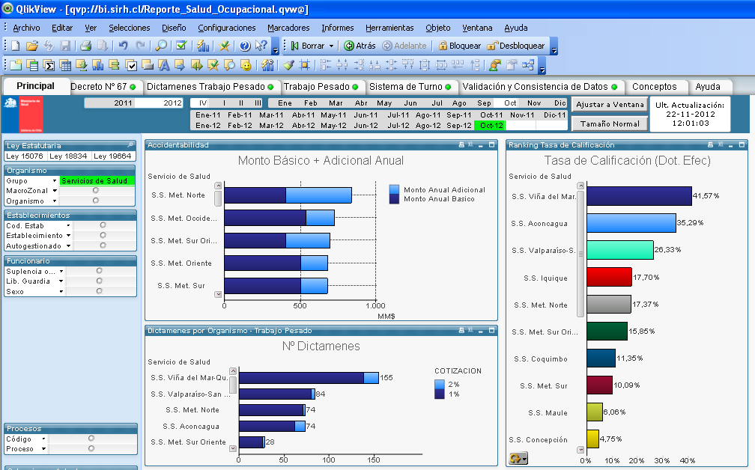
NUEVOS MODELOS MODELO SALUD OCUPACIONAL
20

Slide 21
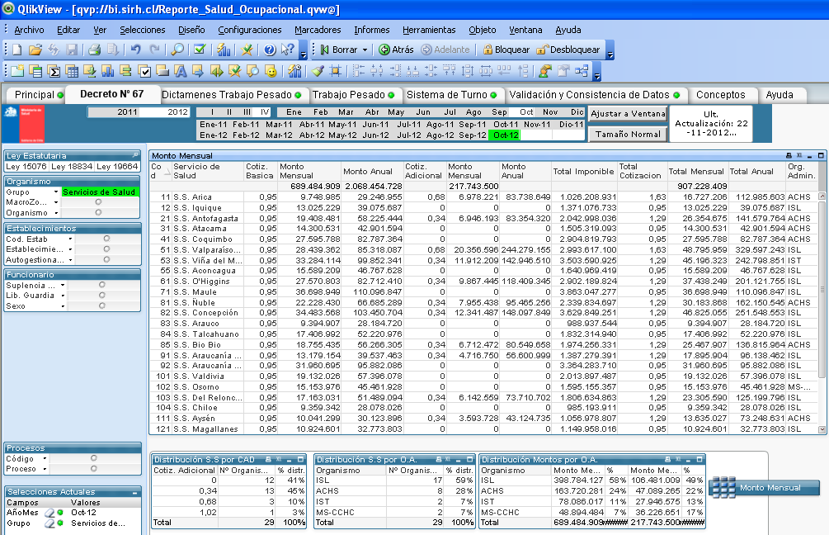
NUEVOS MODELOS MODELO SALUD OCUPACIONAL
21

Slide 22
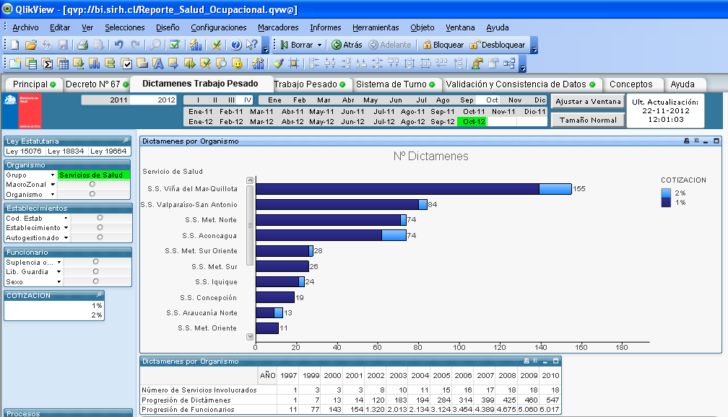
NUEVOS MODELOS MODELO SALUD OCUPACIONAL
22

Slide 23
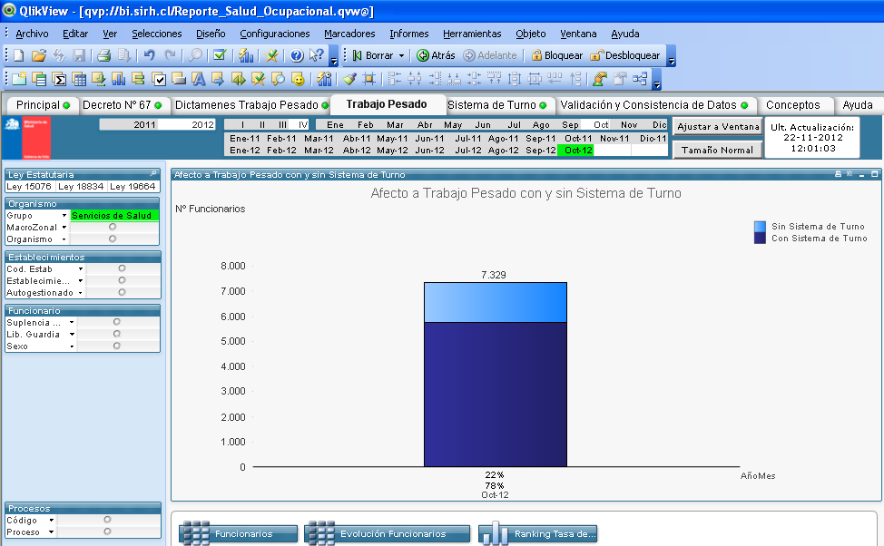
NUEVOS MODELOS MODELO SALUD OCUPACIONAL
23

Slide 24
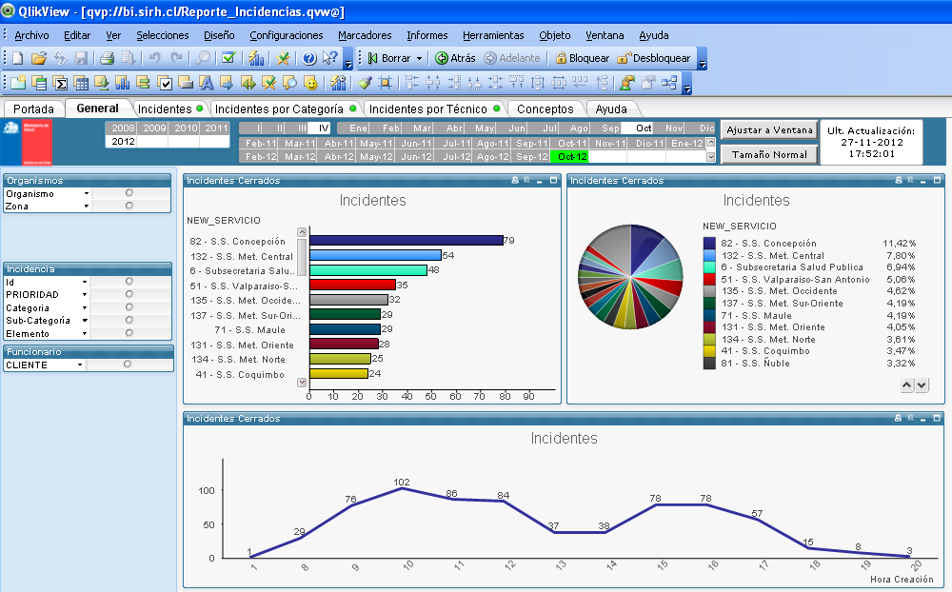
NUEVOS MODELOS MODELO DE INCIDENCIAS
24

Slide 25
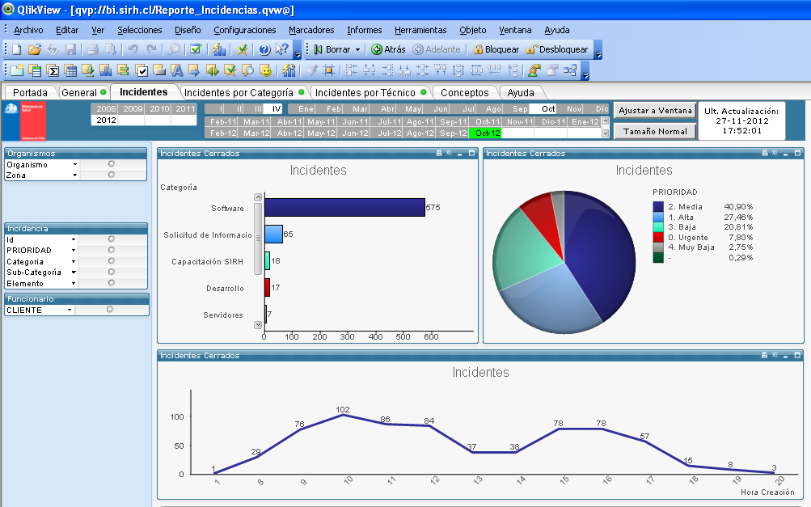
NUEVOS MODELOS MODELO DE INCIDENCIAS
25

Slide 26
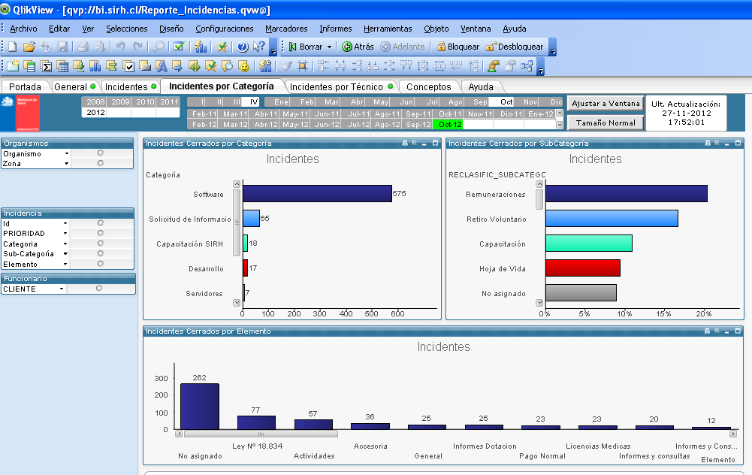
NUEVOS MODELOS MODELO DE INCIDENCIAS
26

Slide 27
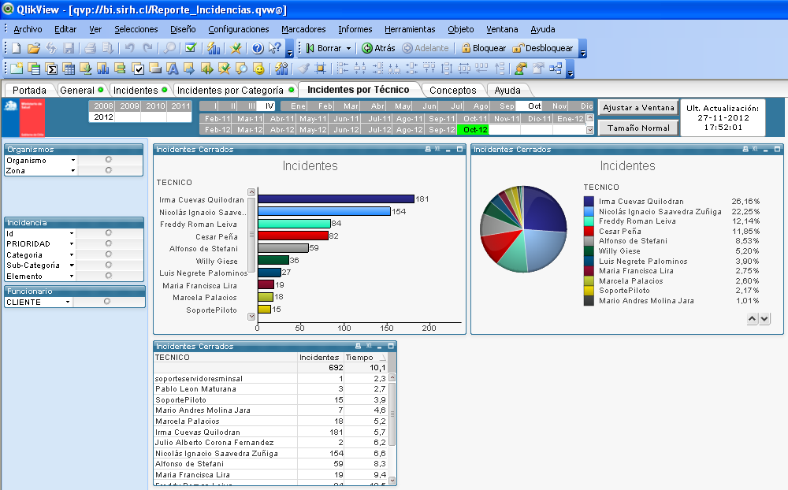
NUEVOS MODELOS MODELO DE INCIDENCIAS
27

Slide 28
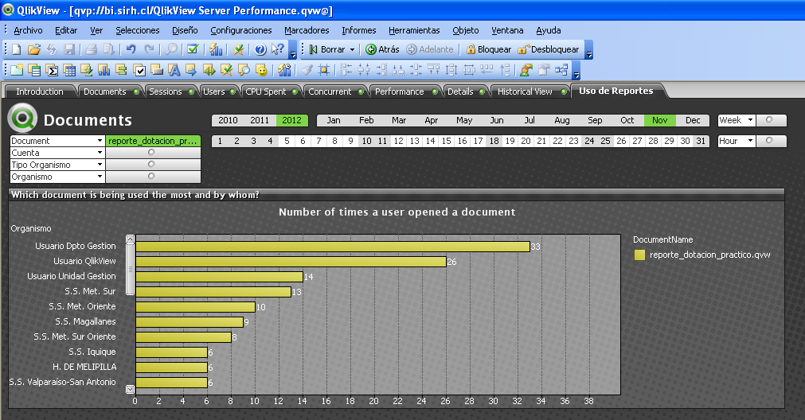
NUEVOS MODELOS NIVEL DE USO QLIKVIEW N° de veces que un usuario abre un modelo
28

Slide 29
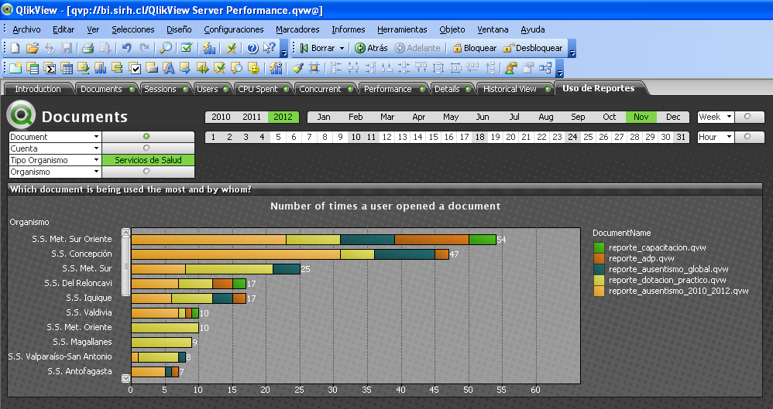
NUEVOS MODELOS NIVEL DE USO QLIKVIEW N° de veces que un usuario abre varios modelos
29

Slide 30
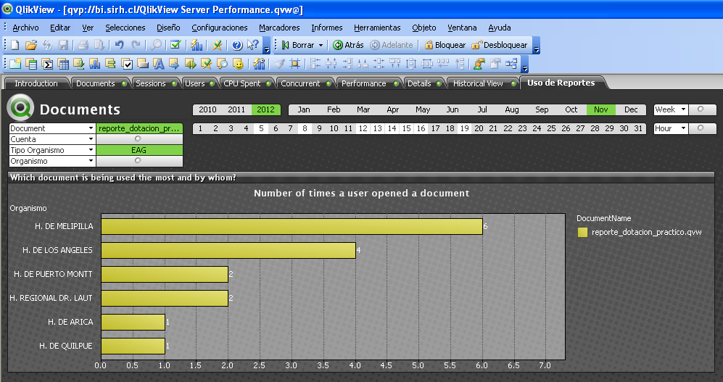
NUEVOS MODELOS NIVEL DE USO QLIKVIEW N° de veces que un usuario abre un modelo (EAG)
30

Slide 31
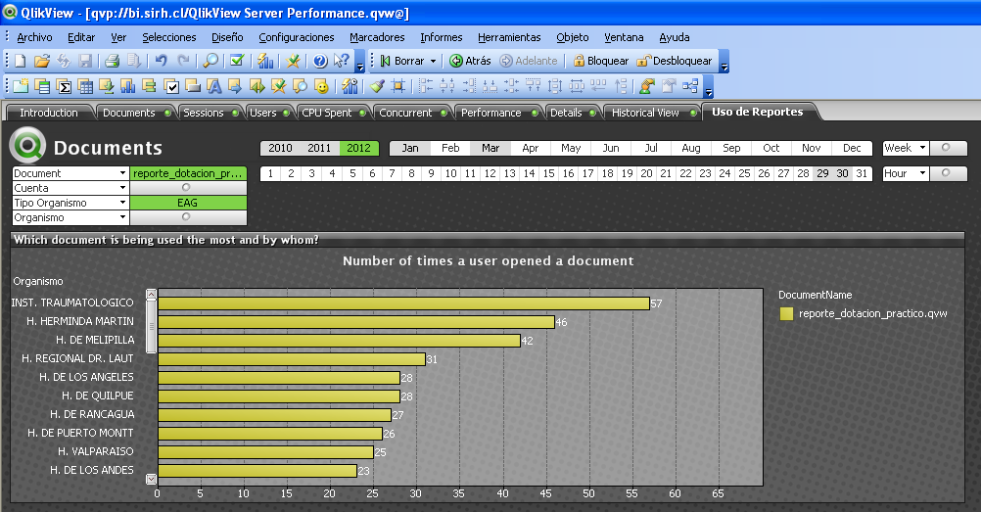
NUEVOS MODELOS NIVEL DE USO QLIKVIEW N° de veces que un usuario abre un modelo (EAG)
31

Slide 32
GRACIAS

